Slide 1
Des motifs du tableau périodique et les liaisons chimiques
PowerPoint 8.5

Slide 2
La force électrostatique
La force électrostatique est la force d’attraction qui existe entre 2 particules de charges opposées.
La formation des liaisons chimiques est basée sur les principes suivants de la force électrostatique,
Les forces opposes s’attirent
Les forces identiques se repoussent
La plus grande la distance entre 2 particules charges, le moins grande la force électrostatique entre les particules
La plus grande la charge de 2 particules, la plus grande la force d’attraction ou de répulsion entre les deux.

Slide 3
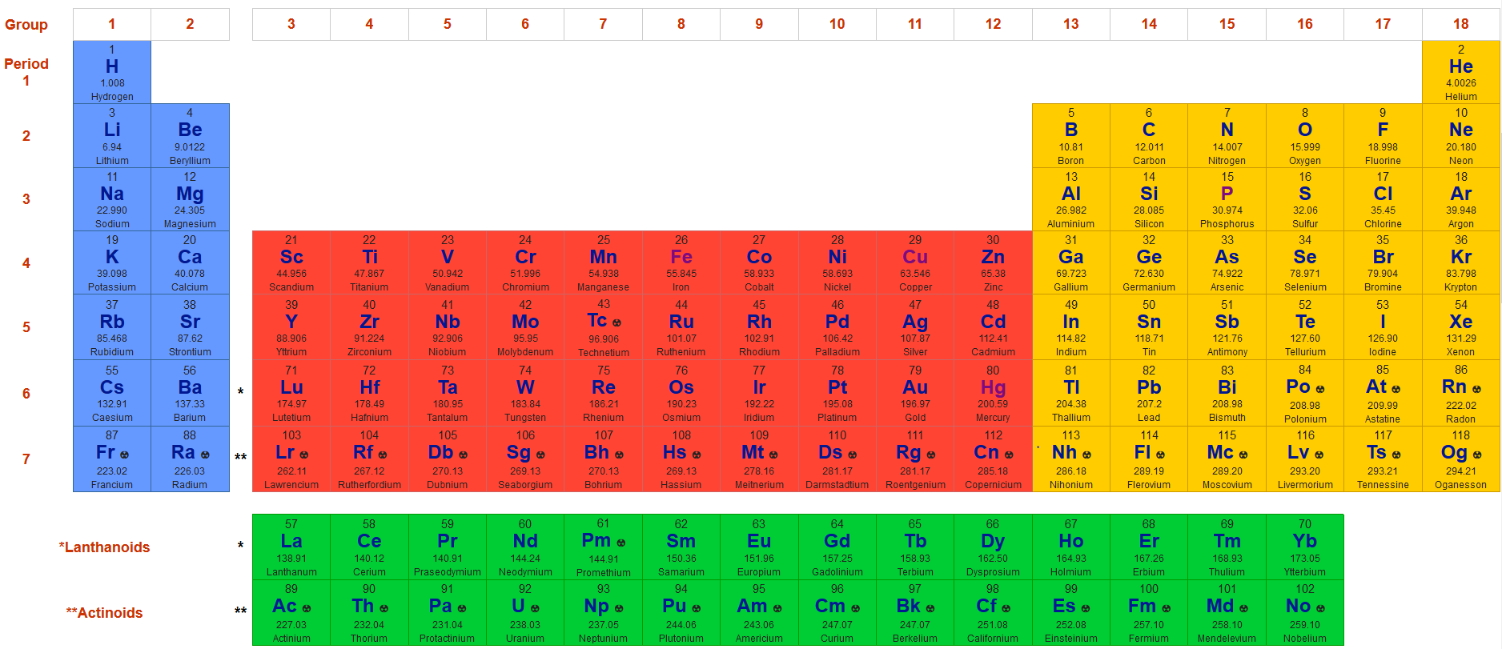
Les rangées s’appellent les périodes, et il y en a 7.
Le tableau périodique
1
2
3
4
5
6
7
6
7
Le numéro de la période dans laquelle un élément se trouve indique le nombre de couches électroniques dans un atome neutre.
3
2
1
P

Slide 4
Question – Si le nombre de couches électroniques augmente lorsqu’on descend une colonne, qu’est-ce qui devrait arriver au rayon atomique lorsqu’on descend une colonne dans le tableau périodique?
Le tableau périodique
P
Réponse – Le rayon atomique augmente du haut en bas d’une colonne.
Question – Qu’est-ce qui arrive à la force ressentie par les électrons qui entourent le noyau d’un élément, lorsqu’on passe de la gauche vers la droite du tableau périodique?
Quel effet pensez-vous cela aurait-il sur la distance moyenne entre le noyau et un électron, encore lorsqu’on passe vers la droite du tableau?
Qu’est-ce qui arriverait au rayon atomique des élément lorsqu’on passe à travers une période?

Slide 5
Des motifs du tableau périodique
Lorsqu’on passe de la gauche à la droite dans une période, on ajoute un électron sur la couche de valence et un proton dans le noyau de l’atome.

Slide 6
Le rayon atomique
Le nombre de protons augmente vers la droite dans une période, donc la charge du positive du noyau augmente, et ceci exerce une plus grande force sur les électrons en les attirant plus proche vers le noyau.
Puisque les électrons qui se trouvent sur la même couche électronique sont environ de la même distance du noyau,
le rayon atomique diminue lorsqu’on passe vers la droite dans une période, et il augmente vers le bas d’une colonne
Les éléments représentatifs

Slide 7
Le motif du rayon atomique
Le nombre de protons augmente, donc la charge du positive du noyau augmente, et ceci exerce une plus grande force sur les électrons en les attirant plus proche vers le noyau.
Na
Mg
Al
Si
P
S
Cl
Ar

Slide 8
Les couches électroniques ouvertes et fermées
Les couches électroniques peuvent être décrites comme étant soit ouvertes ou fermées.
une couche électronique qui ne contient pas le maximum nombre d’électrons
Cl
une couche électronique qui contient le maximum nombre d’électrons, la même configuration que les gaz nobles
Ar
Les électrons dans une couche fermée ne sont pas disponibles pour réagir
Ici on va redéfinir les électrons de valences comme les électrons qui sont disponibles pour réagir.

Slide 9
Les nombre d’électrons de valence chez les éléments représentatifs
Chez les éléments représentatifs, le nombre de la colonne correspond au nombre d’électrons de valence
1
2
3
4
5
6
7
0

Slide 10
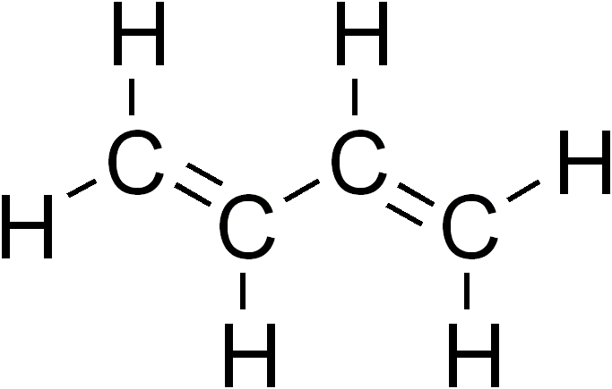
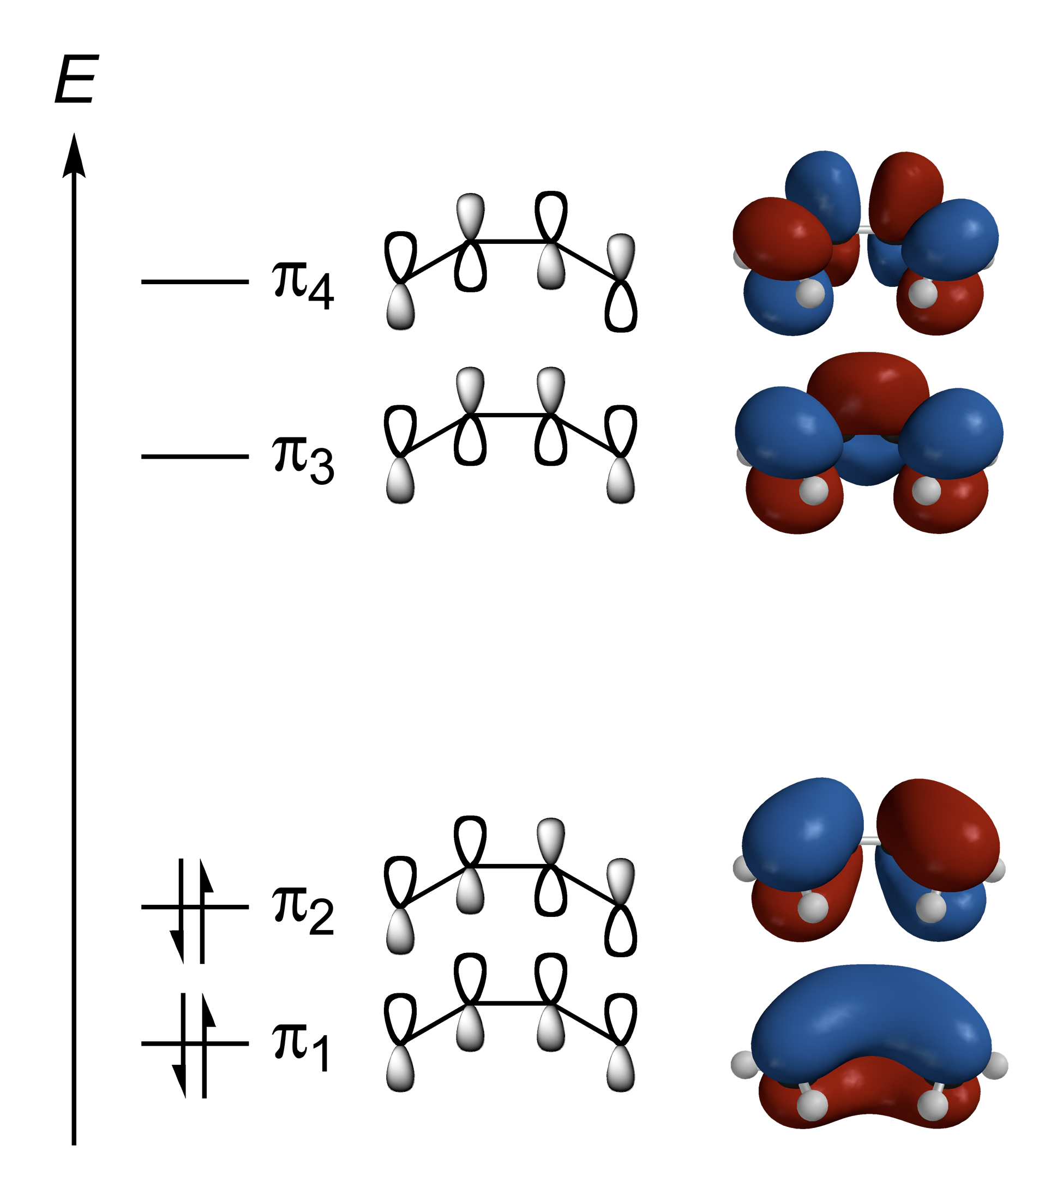
La réalite des électrons et les orbitales impliqués dans les liaisons chimiques
On a vu que, chez un atome individuel, les électrons sont placés dans les orbitales s, p, d, ou f.
Mais, en réalité, lorsqu’il y a un partage d’électrons, les orbitales de ces électrons sont modifiés pour permettre ce partage en créant des orbitales moléculaires.
On ne distinguera pas entre les orbitales modifiées ou atomiques dans ce cours
On ne regardera seulement les orbitales s et p des éléments représentatifs
On ne ignora les métaux de transitions, les lanthanides, les actinides, et les orbitales d et f

Slide 11
Les orbitales impliquées dans les liaisons chimiques chez les éléments représentatifs
Chaque atome a 4 orbitales dans laquelle 2 électrons peuvent êtres placés.
Li
Be
B
C
N
Selon la règle de Hund, les électrons vont remplir les orbitales de la même énergie de façon que les électrons ont tous le même « spin », avant de s’apparier avec des électrons de spin opposé
Seulement les électrons non-appariés sont disponibles pour réagir, les doublets non-liants ne participent pas dans les liaisons chimiques, d’habitude.
La valence d’un atome est le nombre d’électrons non-apparié

Slide 12
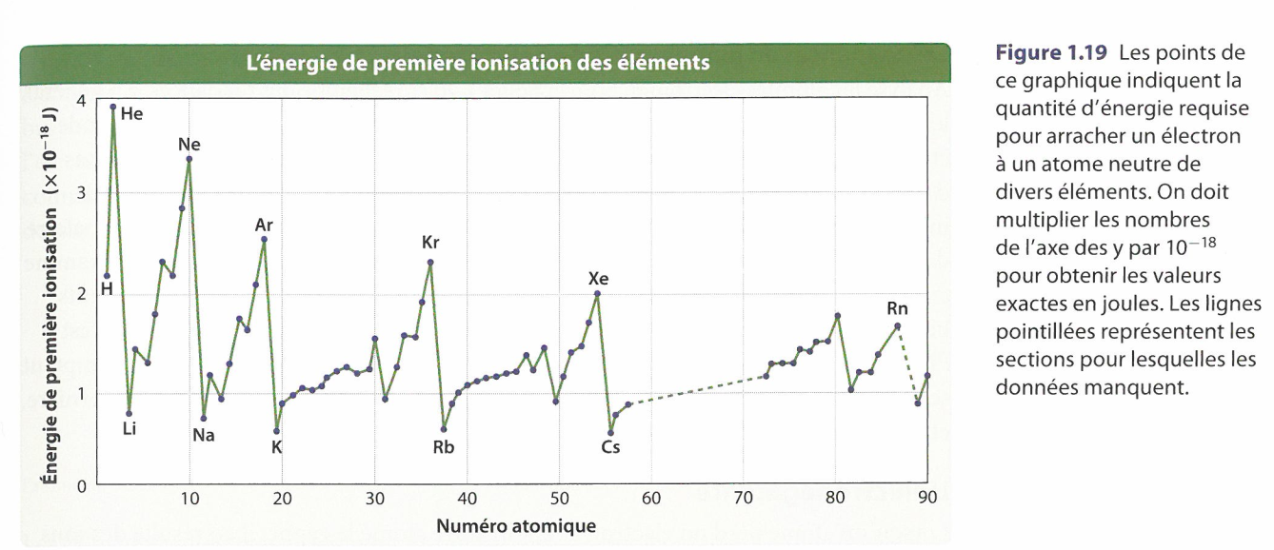
L’énergie d’ionisation
Lorsqu’un atome perd un électron, l’ion qui reste a une charge positive – Li + énergie → Li⁺ + e⁻
Li
L’énergie d’ionisation est l’énergie requise pour arracher un électron de la couche de périphérique d’un atome (ou d’un ion).
L’énergie d’ionisation augment vers la droite d’une période et elle diminue vers le bas d’une groupe

Slide 13
Récapitulons!
Une couche électronique fermée contient le maximum nombre d’électrons, la même configuration que les gaz noble.
La valence d’un atome est le nombre d’électrons non-apparié.
Le rayon atomique augmente
L’ énergie d’ionisation augmente
L’ énergie d’ionisation augmente
Le rayon atomique augmente

